Slide 1
Mein Kind kommt in die Schule
Liebe Eltern,
herzlich willkommen zum Informationsabend!

Slide 2
Inhalte des Abends
Begrüßung und Vorstellung der Anwesenden
Die Schule in Waakirchen – Zahlen und Fakten
Schulkindbetreuung (Frau Köstler)
Buslinien
Gesetzliche Regelungen zum Schuleintrittsalter
Schulische Kontakte bis zum September
Ablauf der Schuleinschreibung am 21.03.2023
Was erwartet Ihr Kind in der Schule, und was können Sie bis September noch tun?
Was kommt/kann in die Schultüte?
Beantwortung der gestellten Fragen
Sie müssen nicht mitschreiben, diese Präsentation finden Sie auf unserer Homepage:
www.schule-waakirchen.de

Slide 3
Begrüßung und Vorstellung
Vertreter der Schulkindbetreuung
Kolleginnen, die durch den Abend führen und im nächsten Jahr eine 1. Klasse übernehmen

Slide 4
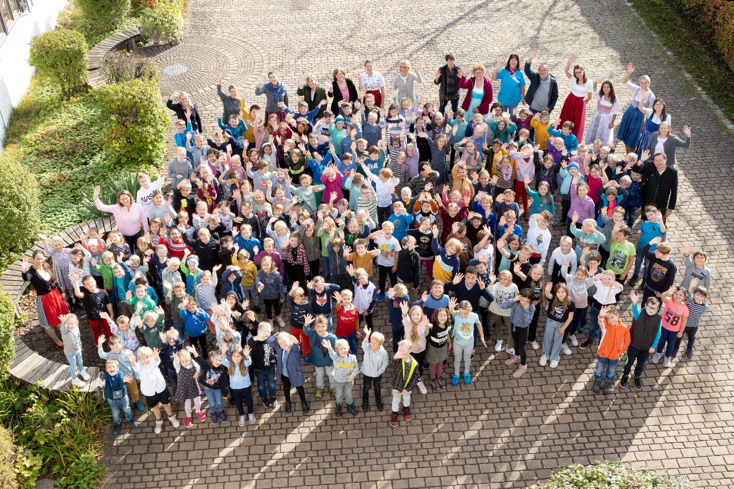
Die Schule in Waakirchen

Slide 5
Die Schule in Waakirchen
Zur Zeit 10 Klassen mit ca. 220 Kindern und 20 Lehrern
Aktuell 76 Kinder die zur Einschulung gemeldet sind
Schulfamilie mit 2 Hausmeistern, 4 Damen als Hauspersonal, Schulkindbetreuung, Elternbeirat, Förderverein,….

Slide 6
Schulkindbetreuung
Die Schukischawa stellt sich vor

Slide 7
Buslinien
Kinder bekommen rote und grüne Karten, dienen nur als Hilfsmittel, kein Berechtigungsschein
Rote Linie: Point, Schaftlach, Schulkindbetreuung,
Rieder, Freikircherl, Staudach, Berg, Krottenthal,
Piesenkam
Grüne Linie: Keilsried, Marienstein
Schukischawa wird nur nach Unterrichtsschluss angefahren, nicht am Morgen

Slide 8
Gesetzliche Regelungen
Schulpflichtig werden alle Kinder,
➢ die im letzten Jahr zurückgestellt wurden
➢ die den Einschulungskorridor wahrgenommen
haben (geb. im Zeitraum vom 01.07.2016 bis 30.09.2016)
➢ die im Zeitraum vom 01.10.2016 bis 30.06.2017
geboren wurden
➢ Kinder, die in den Einschulungskorridor fallen und auf Wunsch
schulpflichtig werden (geb. im Zeitraum vom 01.07.2017 bis
30.09. 2017)
➢ die auf Antrag eingeschult werden sollen
(geb. im Zeitraum vom 01.10.2017 bis 31.12.2017)
➢ die auf Antrag eingeschult werden sollen
(geb. ab dem 01.01.2018); nur mit
schulpsychologischem Gutachten möglich

Slide 9
Gesetzliche Regelungen
Über die Schulfähigkeit entscheidet die Schulleitung anhand der Beobachtungen der Erzieherinnen, der Lehrkräfte oder eines Schulpsychologen.
Wird das Kind aufgenommen, so gilt es als
schulpflichtig.
Wird der Antrag abgelehnt, so gilt dies nicht
als Zurückstellung.
Antrag bitte bis zum 17.03.2023 im Sekretariat
der Grundschule Waakirchen abgeben

Slide 10
Gesetzliche Regelungen
Einschulungskorridor von Juli bis September
für alle Kinder, die im Zeitraum vom
01.07. bis 30.09.2023 sechs Jahre alt werden
Auch diese Kinder durchlaufen das Anmelde- und
Einschulungsverfahren.
Die Schule berät auf Wunsch und spricht eine
Empfehlung aus.

Slide 11
Gesetzliche Regelungen
Einschulungskorridor von Juli bis September
für alle Kinder, die im Zeitraum vom
01.07. bis 30.09. 2023 sechs Jahre alt werden
Soll die Einschulung auf das folgende Schuljahr verschoben werden, bitten wir um eine schriftliche Mitteilung bis spätestens 30.03.2023.
Wird bis 30.03.2023 keine schriftliche Erklärung abgegeben, wird das Kind zum kommenden Schuljahr schulpflichtig.

Slide 12
Schulische Kontakte bis September
Fragebogen zur „Vorbereitung der Schuleinschreibung“ größtenteils bereits im Sekretariat der Schule abgegeben
Beobachtung der Vorschulkinder durch die
Lehrkräfte in den Kindergärten bereits erfolgt
Schulfähigkeitsüberprüfung in der Schule evtl. in Ausnahmefällen (01.03.23, 14.00-15.00 Uhr)
➢ nur wenn die Beobachtungen im
Kindergarten nicht ausreichend Sicherheit
geben bzw. bei besonderen Auffälligkeiten

Slide 13
Schulische Kontakte bis September
Schulfähigkeitsüberprüfung in der Schule
➢ für Kinder, die keinen Kindergarten
besuchen
➢ für Kinder, die auf Antrag eingeschult
werden sollen und Unsicherheiten
bestehen

Slide 14
Wie geht es dann weiter?
Schuleinschreibung am 21.03.2023 oder
Zurückstellung oder
Einschulung 2024 im Rahmen des Einschulungskorridors (keine Zurückstellung)

Slide 15
Schuleinschreibung
Schuleinschreibung am 21.03.2023 von 15.00 - 18.00 Uhr in den Räumen der Grundschule Waakirchen
Dazu bringen Sie bitte Ihr Kind und folgende Unterlagen mit:
Geburtsurkunde und ggf. Sorgerechtsbeschluss
(bei Alleinerziehenden)
Bestätigung des Gesundheitsamtes (Mitteilungsbogen)

Slide 16
Schuleinschreibung
Elternbeirat wird anwesend sein
Es gibt keine festen Termine
LehrerIn spielt mit Vater bzw. Mutter und dem Kind ein Würfelspiel (Kontaktaufnahme)
Das Kind soll sich selbst malen
Währenddessen geht die Lehrkraft mit Mutter/Vater die Unterlagen und Angaben (Adresse, Religionszugehörigkeit,...) durch
Erhalt der Materialliste (Stifte, Kleber usw. könnten z.B. als Geschenke in die Schultüte kommen)
Das Kind bekommt einen Ausmalkalender, einen Schulausweis sowie einen Bleistift, und das Bild wird aufgehängt
Ein Wunsch bzgl. der Klassenbildung darf geäußert werden; kein Anspruch auf Erfüllung
Anmeldung zur Schulkindbetreuung in den Räumen der Schukischawa in Schaftlach möglich

Slide 17
Zurückstellung
Zurückstellung nur einmal zulässig
Schriftlichen Antrag stellen, über den die Schulleitung entscheidet
Unter Umständen Gutachten vom Kinderarzt/ Therapeuten/Logopäden … erforderlich
Zurückstellung auch bei sonderpädagogischem Förderbedarf möglich (Inklusion!)

Slide 18
Zurückstellung
Sinnvoll ist die Zurückstellung
bei Kindern mit zarter Konstitution
wenn Erzieherinnen und Lehrkräfte eine Zurückstellung empfehlen
wenn die Loslösung von den Eltern noch nicht erfolgt ist
wenn Kinder noch an den Folgen längerer Krankheit leiden
wenn Kinder mehr am Spielen als an der Schule interessiert sind

Slide 19
Was erwartet Ihr Kind in der Schule? – Was können Sie bis September noch tun?
im mathematischen Bereich
im sprachlichen Bereich
im Arbeitsverhalten und bei der Konzentration
im motorischen Bereich
im sozialen Bereich

Slide 20
Was erwartet Ihr Kind in der Schule? – Was können Sie bis September noch tun?
Ganz vereinfacht ausgedrückt:
Spielen und sprechen Sie mit Ihrem Kind, so oft es geht.
Lesen Sie sehr viel vor und sprechen Sie darüber.
Reduzieren Sie den Medienkonsum (Tablet, Computer, Fernsehen...) auf ein Minimum (max. 30 min täglich).
Lassen Sie Ihre Kinder viel mit anderen Kindern spielen.
Gehen Sie gemeinsam radeln, wandern, auf den Spielplatz, ins Schwimmbad…

Slide 21
Im mathematischen Bereich
Was sollte Ihr Kind mitbringen?
➢ Formen und Farben unterscheiden
➢ bis 10 vorwärts und rückwärts zählen
Mengen bis 10 bilden
Würfelbilder erkennen
➢ wissen, was größer/kleiner,
mehr/weniger oder kürzer/länger ist
➢ Ziffern und Buchstaben voneinander unterscheiden

Slide 22
Im mathematischen Bereich
Was können Sie mit Ihrem Kind tun?
➢ Spiele, wie z.B. Mensch ärgere dich nicht, Halli Galli,…
Alles wird gezählt: Türen, Fenster, Autos,…
Beim Einkaufen darf Ihr Kind die Waren in den Korb legen.
(„Wir brauchen 5 Kiwis.“/ „Hole bitte 3 Jogurtbecher.“)
Geben Sie Ihrem Kind kleine Aufträge:
„Hole mir bitte 6 Zwiebeln aus dem Keller.“
➢ Überall in der Umwelt finden Sie Zahlen:
Hausnummern, Preise, Autoschilder,…
➢ Vom Bonbon bis zu den Bausteinen lässt sich alles in Mengen aufteilen,
simultanes Erfassen von ungeordneten Mengen bis zu 4
➢ Geometrische Formen und Körper in der Umwelt entdecken und
beschreiben

Slide 23
Im sprachlichen Bereich
Was sollte Ihr Kind mitbringen?
➢ Gesprächsbereitschaft
➢ Sprechen in ganzen Sätzen
➢ altersgemäßen Wortschatz
➢ Sprachverständnis

Slide 24
Im sprachlichen Bereich
Was können Sie mit Ihrem Kind tun?
➢ vorlesen und darüber sprechen
➢ Unterhalten Sie sich viel und ausführlich mit Ihrem Kind.
➢ Lassen Sie Ihr Kind erzählen und aussprechen, auch wenn dies
manchmal viel Zeit in Anspruch nimmt.
➢ Macht Ihr Kind beim Sprechen einen Fehler, verbessern Sie es
direkt. Wiederholen Sie das Gesagte Ihres Kindes mit richtigem
Satzbau und richtiger Aussprache.
➢ Zungenbrecher, Stille Post, Robotersprache, Fingerspiele, Reime, auch
selber ausdenken, Geräusche raten, Hörspiele, „Hänschen, piep
einmal“,…
Lieder singen und klatschen mit Bewegung
(z.B. „Backe backe Kuchen“, „Fuchs, du hast die Gans gestohlen“,
„Was müssen das für Bäume sein“, CDs)
➢ Sing- und Musikgruppe für Kindergartenkinder in der Musikschule

Slide 25
Im Arbeitsverhalten und bei der Konzentration
Was sollte Ihr Kind mitbringen?
➢ sich mind. 20 Minuten auf eine Sache einlassen können
➢ am Platz bleiben und „richtig“ sitzen können
➢ zuhören können und ausreden lassen
➢ eine Arbeit zu Ende bringen

Slide 26
Im Arbeitsverhalten und bei der Konzentration
Was können Sie mit Ihrem Kind tun?
➢ Geben Sie Ihrem Kind einen festen Tagesablauf, an dem es sich
orientieren kann.
➢ Medienkonsum auf ein Minimum reduzieren (max. 30 Minuten täglich)
➢ Die letzte Stunde vor dem Schlafengehen nicht mehr fernsehen,…
Spiele aller Art statt Medienkonsum
(Memory, Puzzle, „Ich packe meinen Koffer“, Muster malen, …)
➢ Spielen Sie die Spiele bis zum Ende.
➢ Ordnung im Kinderzimmer

Slide 27
Im motorischen Bereich
Was sollte Ihr Kind mitbringen?
➢ Gleichgewicht/Balance halten können
➢ Beherrschung gewisser Bewegungsabläufe
(Werfen, Fangen,...)
➢ Finger- und Handgeschicklichkeit (Knöpfe schließen,
Schleife binden,...)
➢ sicherer Umgang mit Schere, Kleber und Stift,…
➢ sich selber an- und ausziehen können

Slide 28
Im motorischen Bereich
Was können Sie mit Ihrem Kind tun?
➢ kneten, basteln, schneiden, kleben, malen,…
mit Salzteig oder Fimo arbeiten
mit Fingerfarben malen
Auffädeln von Perlen, Ausmalen von Mandalas
beim Ausschneiden auf der Linie bleiben
beim Malen auf die richtige Stifthaltung achten
ausmalen innerhalb der Linien
➢ selbständig auf die Toilette gehen lassen
➢ schaukeln, balancieren, Ball spielen, klettern, Roller fahren,…
➢ Gehen Sie mit Ihrem Kind auf Spielplätze, ins Kinderturnen, ins
Schwimmbad,….

Slide 29
Im sozialen Bereich
Was sollte Ihr Kind mitbringen?
➢ sich von vertrauten Personen loslösen können
➢ andere Meinungen akzeptieren
➢ sich an Regeln und Ordnungen halten
➢ sich in eine Gruppe einordnen
➢ auf andere Kinder zugehen können
➢ Streit aushalten, Konflikte verbal lösen,
beim Spielen verlieren können
➢ warten können, Frustration aushalten

Slide 30
Im sozialen Bereich
Was können Sie mit Ihrem Kind tun?
➢ mit Gleichaltrigen spielen lassen
eigene Meinung vertreten lassen und üben, andere
Meinungen zu akzeptieren
Streit aushalten, Konflikte verbal lösen, beim Spielen
verlieren können, vorbildliche Streitkultur zu Hause
vorleben
➢ Lassen Sie Ihr Kind durchaus auch einmal warten.
➢ Setzen Sie Ihrem Kind auch Grenzen.
➢ Lassen Sie Ihr Kind beim Spielen auch verlieren.

Slide 31
Das ist uns besonders wichtig
sich ca. 15-20 Minuten auf eine Aufgabe einlassen können
zuhören und sich in der Gruppe angesprochen fühlen
entspannte (richtige) Stifthaltung
an der Linie schneiden und sauber kleben können
Konzentration und Anstrengungsbereitschaft
Freude am Lernen

Slide 32
Wie sieht der Schulalltag aus?
Schulranzen
Schulmaterial
Federmäppchen (Inhalt bitte unbedingt beschriften)
Brotzeitdose und Trinkflasche
Turnsäckchen
Stundenplan
Pausen
Rhythmisierung

Slide 33
Der erste Schultag
Klassenzusammensetzung hängt einen Tag vorher an der Eingangstüre aus
Begrüßung in der Turnhalle / Verköstigung durch den Förderverein
Stundenplan bekommen Sie am ersten Schultag
Stundentafel: 23 Stunden pro Woche
Tipps für die Schultüte (Stifte, Wachsmalkreiden, Buch, Spiel…)

Slide 34
